Slide 1


www.escenter.by

Slide 2


ЕДИНЫЙ СЕРВИСНЫЙ ЦЕНТР
ЦЕНТР ПО РЕМОНТУ SMART-УСТРОЙСТВ
ПРИНИМАЕМ ЗАКАЗЫ ПО ВСЕЙ СТРАНЕ :
90 ГОРОДОВ
15 000+ КЛИЕНТОВ В ГОД
Минск
20 000+ ЗАЯВОК В 2025 году
+240
ПУНКТОВ ПРИЕМА
Door-to-door ЛОГИСТИКА ПО ВСЕЙ СТРАНЕ

Slide 3
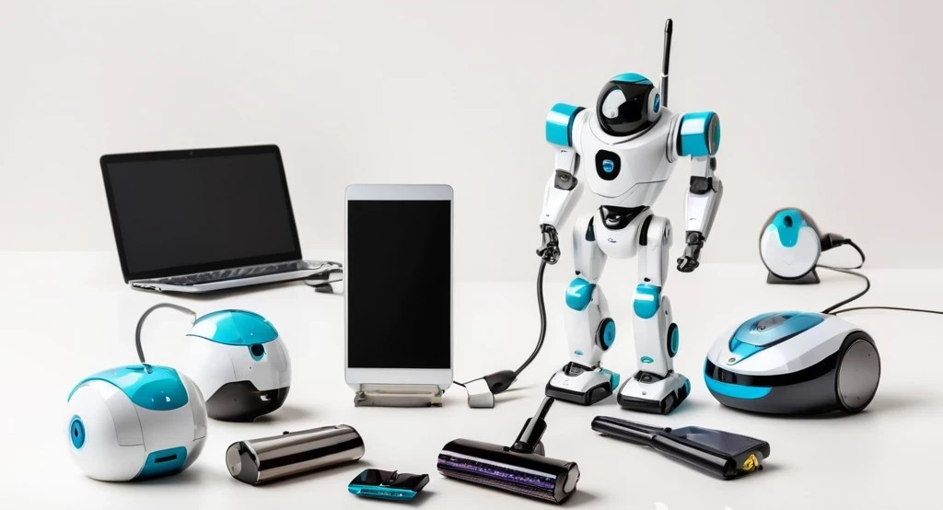
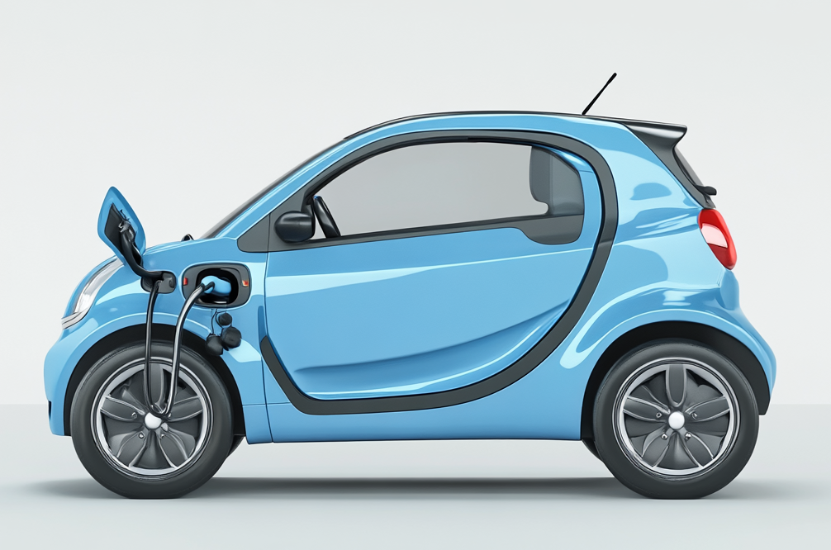
ЕСЦ ПРЕДЛАГАЕТ КОМПЛЕКСНЫЙ
ПОДХОД
Гарантийный ремонт
Компания ЕСЦ – авторизованный сервисный центр Keenetic, TP-Link, Redbox и еще для более 14 производителей различных гаджетов.
Негарантийный
ремонт
Быстрый и качественный ремонт осуществляется за счет системного подхода и благодаря: собственному складу запасных частей, системе промежуточного контроля и квалификации специалистов.
Расширенная
гарантия
Сервисные программы от ЕСЦ уберегут Вас от дополнительных трат в случае поломок ваших гаджетов.
Сервис электромобилей
Компания ЕСЦ – оказывает сервис электромобилей: подключение интернета, русификация, диагностика, обновление ПО.

Slide 4


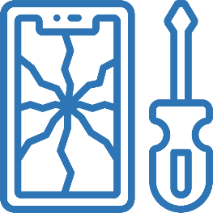





СЕРВИС ЕСЦ: ПОЧЕМУ МЫ ЛИДЕР НА РЫНКЕ СЕРВИСНОГО
ОБСЛУЖИВАНИЯ SMART-УСТРОЙСТВ
Собственный
Call-центр
Открытая техническая зона
Ремонт
Face-to-face
Сервис всех Smart-devices
12 часов / 7 дней
32 рабочих места/
2 сектора
1 час
УДОБНАЯ
И ТЕХНОЛОГИЧНАЯ
КОМПАНИЯ,
готовая проявлять гибкость
и трансформироваться под
нужды и тонкости вашего
бизнеса
БОЛЕЕ 15 000 КЛИЕНТОВ
Только проверенные
решения и качественные запчасти
КАЧЕСТВЕННЫЙ СЕРВИС
И БЫСТРЫЕ ТОЧНЫЕ ОТВЕТЫ
дружелюбная команда, готовая
решить все возникающие
проблемы
ИДЕТ В НОГУ СО ВРЕМЕНЕМ
Компания развивает новые направления сервиса, благодаря владению высоким уровнем компетенций

Slide 5
Сервис ЕСЦ гордится:
Высоким качеством обслуживания (по постоянным опросам клиентов оценка качества обслуживания ЕСЦ составляет 9,56 баллов из 10 (NPS))
Высоким уровнем оказанных услуг (по итогам 2025 года % повторных обращений клиента, в рамках 4х месячной гарантии, составил менее 1,6 от всех обращений клиентов)
Быстрым ремонтом для клиентов (по итогам 2025 года средний срок ремонта составил менее 7 календарных дней из предоставленных 14 по договору)
Опыт работы инженеров 11+ лет

